Slide 1
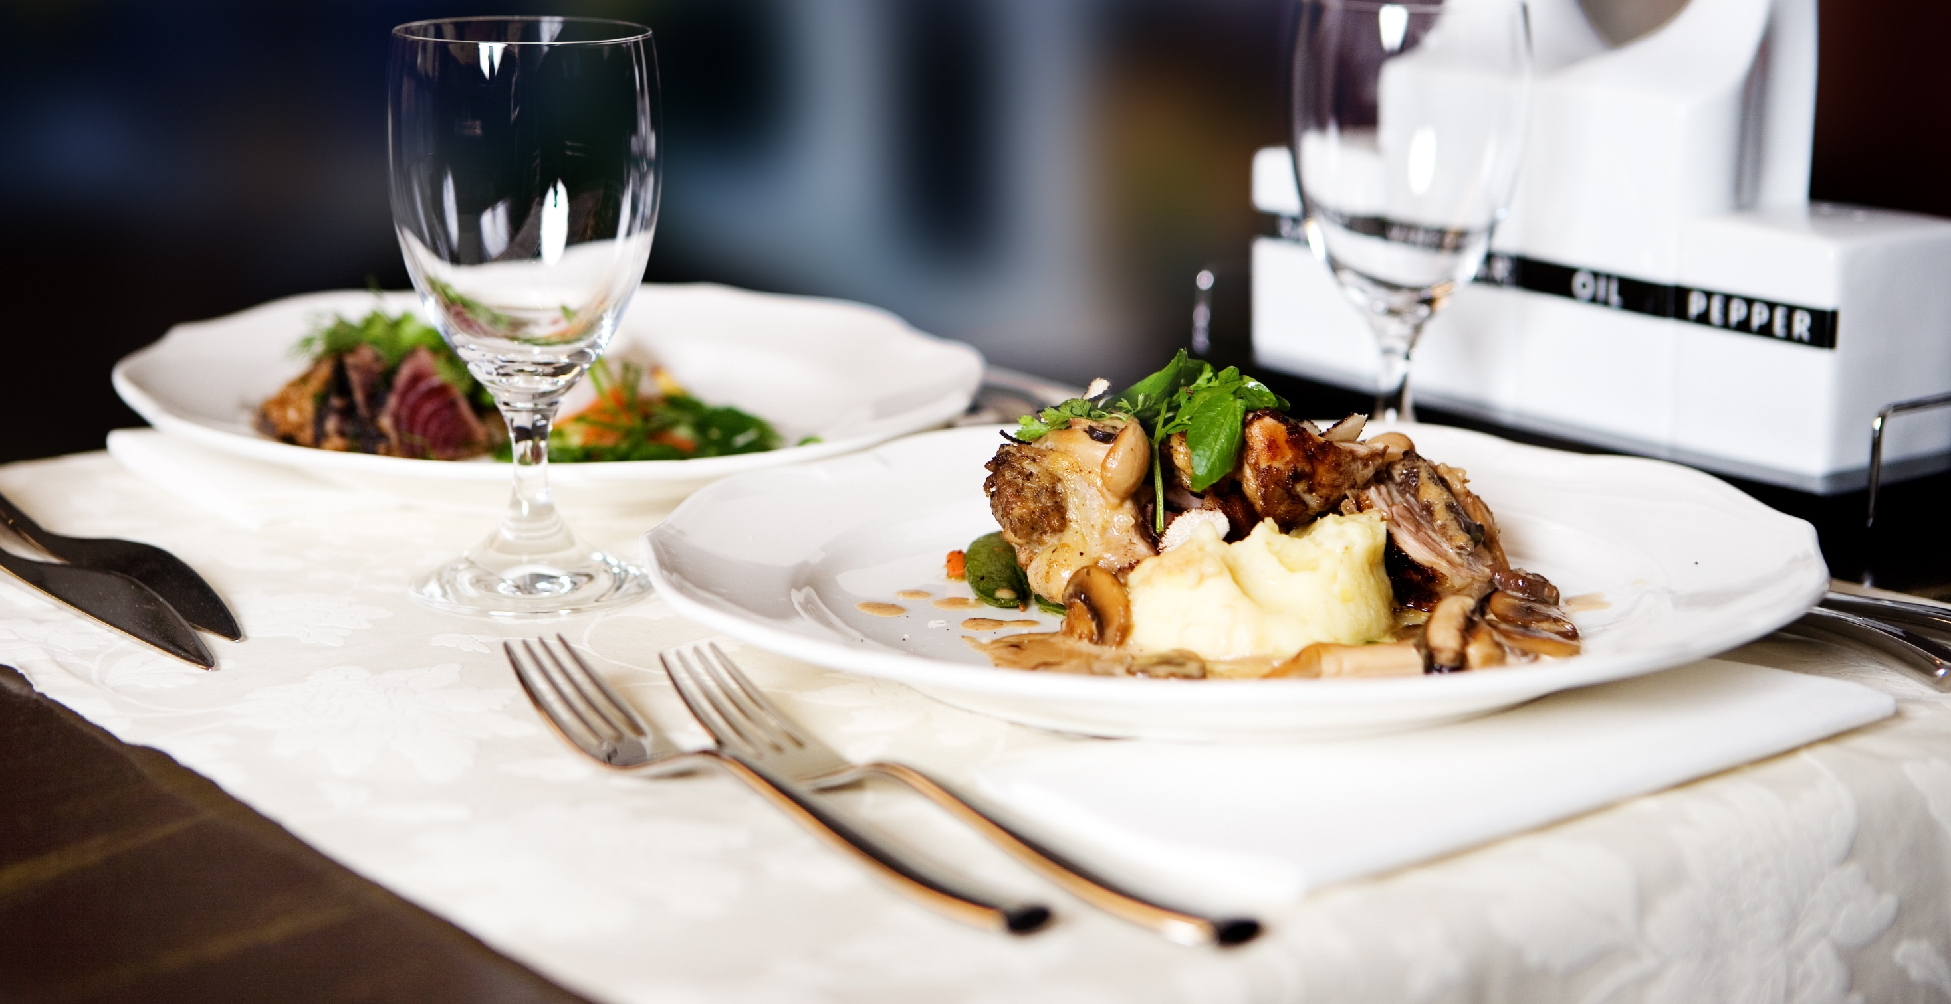
餐饮服务与数字化运营
宁双

Slide 2
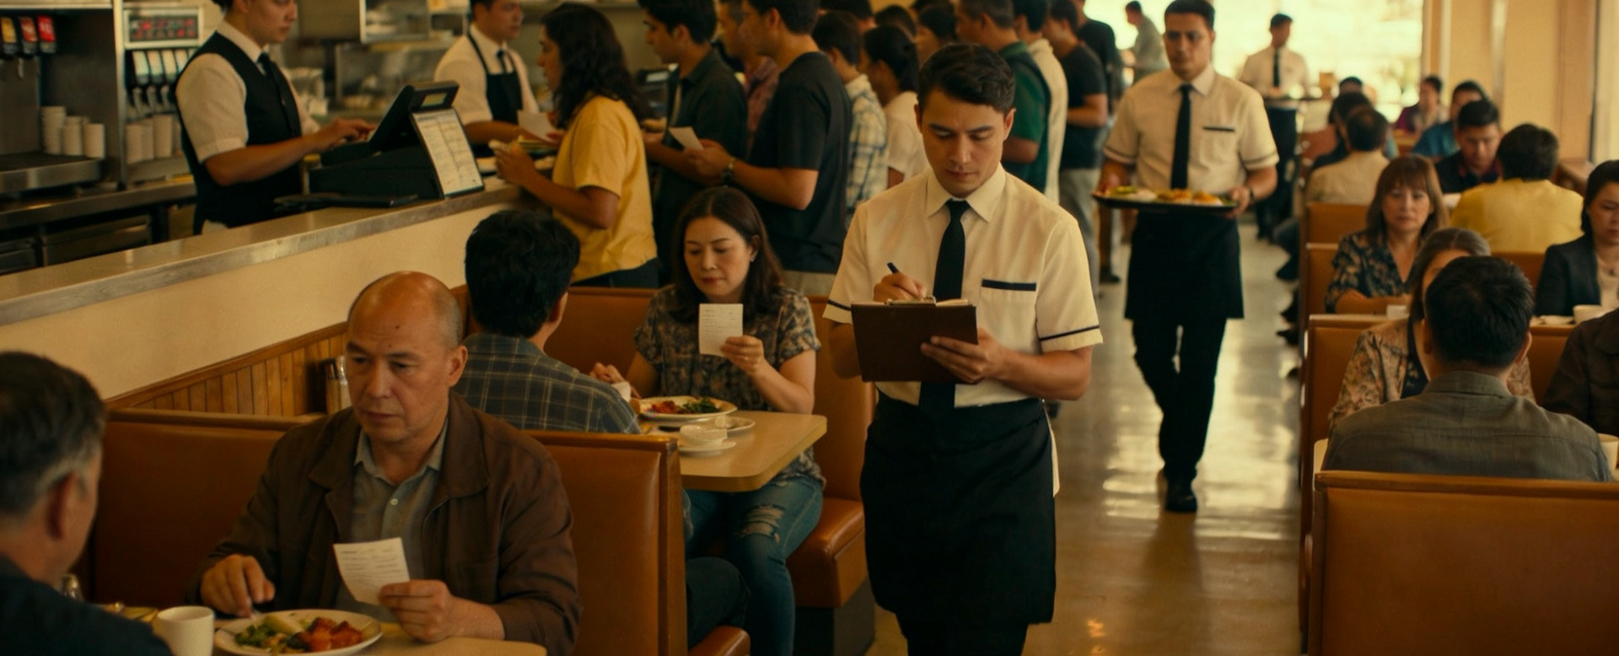
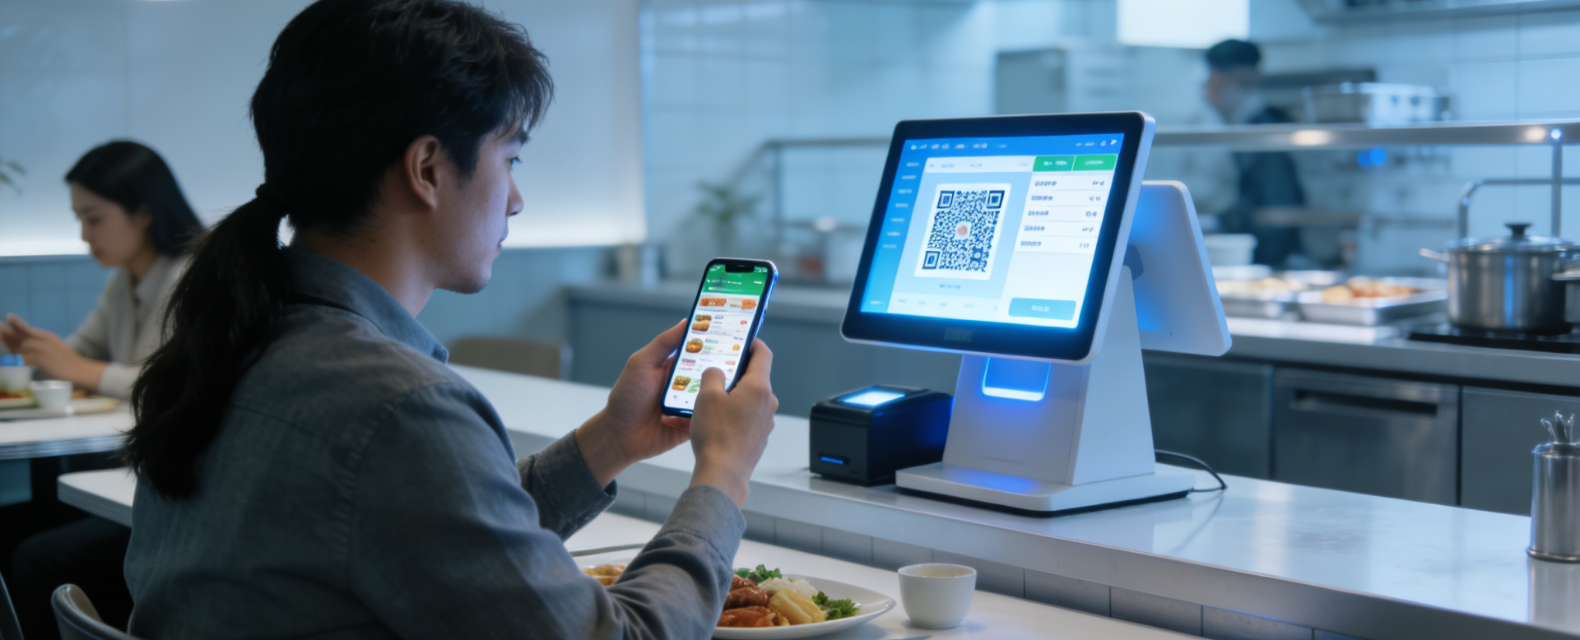



课程导入：从两张图看差距
传统餐厅：人工低效
数字化餐厅：智能高效
人工点单 · 排队结账 · 忙乱易错
扫码点餐 · 智能收银 · 数据化管理
核心洞察：数字化正在重新定义餐饮行业，效率与体验的双重升级是关键。
Notes:
大家先看屏幕上两张对比图：左边是传统餐厅，人工点单、排队结账，显得忙乱易错；右边是数字化餐厅，顾客扫码点餐，前台智能收银，一切井然有序。我想提问大家：同样是餐饮服务，差距到底在哪里？答案很明确：数字化，正在重新定义餐饮行业。这就是我们这门课的价值所在。

Slide 3




本节课学习目标
课程定位认知
核心概念理解
学习路径规划
了解本课程在专业体系中的核心地位，明确其重要性与价值。
深入理解“餐饮服务+数字化经营”的内涵，掌握现代餐饮的运营模式。
明确本学期的学习内容、考核方式以及未来的职业发展方向。
Notes:
本节课我们有三个学习目标：第一，知道本课程在专业中的地位；第二，理解餐饮服务与数字化经营的内涵；第三，明确本学期我们学什么、怎么考，以及未来能做什么。

Slide 4
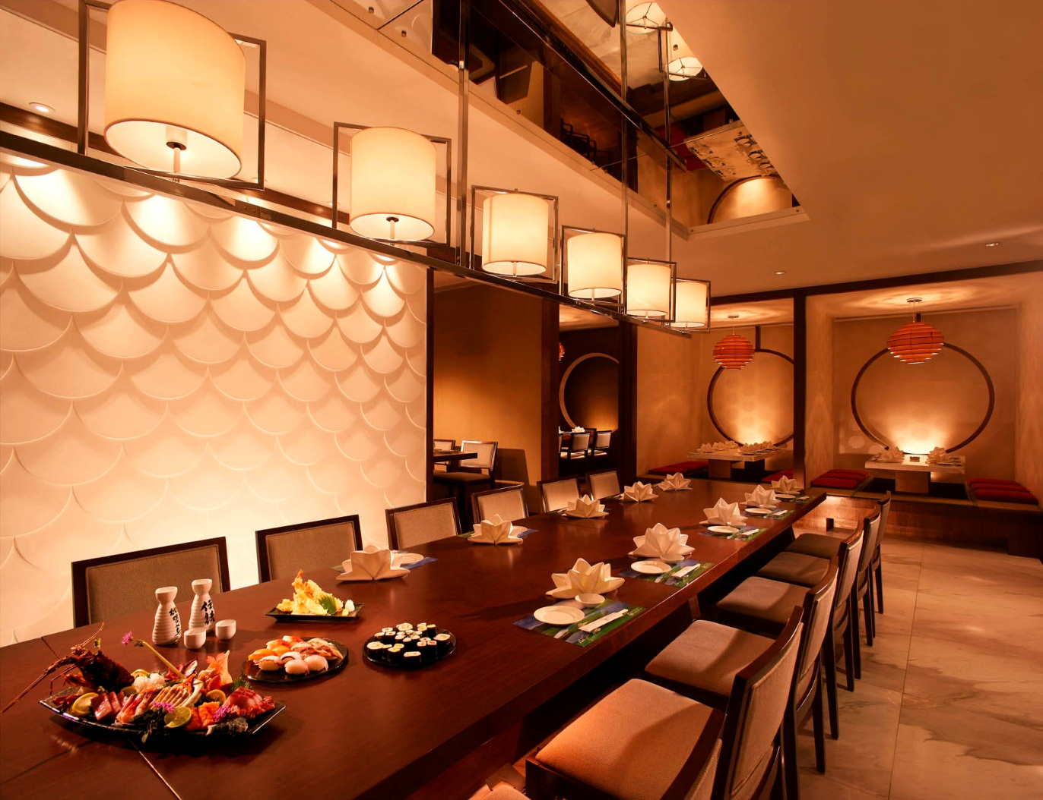




课程定位：为什么要学？
前接课程基础
后承进阶课程
核心对接岗位
前厅服务实务
职业礼仪规范
酒店管理基础
餐饮管理实务
门店运营管理
数字营销应用
餐饮服务员 / 领班
主管 / 店长助理
数字化运营专员
总结：这是一门“上岗就能用、升职靠得住”的核心课。
Notes:
本课程在专业里的定位非常清晰：它前接我们学过的前厅服务、职业礼仪和酒店管理基础，后承后续的餐饮管理、门店运营和数字营销课程。更重要的是，它直接对接餐饮服务员、领班、主管、店长助理以及数字化运营专员等岗位。一句话总结，这是一门“上岗就能用、升职靠得住”的核心课。

Slide 5



行业趋势：餐饮已进入“数字时代”
行业生存法则
个人晋升瓶颈
紧缺复合型人才
现代酒店与连锁餐饮，数字化已成为生存的基本门槛，没有数字化能力将难以立足。
仅掌握基础服务技能（如端盘子），不懂数字工具的员工，职业晋升空间将越来越受限。
企业最急需的是既精通标准服务流程，又具备数字化运营思维的复合型人才。
结论：对高职同学而言，早一步掌握数字化技能，就多一份职场竞争力。
Notes:
我给大家总结三句行业现实：第一，现在的酒店和连锁餐饮，没有数字化就无法生存；第二，只懂端盘子、不懂数字工具的人，晋升空间越来越小；第三，既会标准服务、又会数字化运营的人才，是企业最紧缺的。所以，对我们高职同学来说，早学一步，就多一份竞争力。

Slide 6


课程两大核心：服务 + 数字化
餐饮服务——立岗之本
数字化经营——发展之路
服务是餐饮行业的基石。优质的服务体验能提升顾客满意度，建立良好口碑，让顾客愿意留下来并成为回头客。
数字化是餐饮企业增长的新引擎。通过数据分析优化运营效率，精准营销提升营收，实现餐厅利润最大化。
总结：两手都要硬，才是现代餐饮人。
Notes:
这门课，我们只抓两条主线：第一，餐饮服务，这是我们的立岗之本，服务做得好，顾客才能留下来；第二，数字化经营，这是我们的发展之路，用好数字化工具，餐厅才能赚更多钱。所以，我们要两手都要硬，才能成为一名优秀的现代餐饮人。

Slide 7
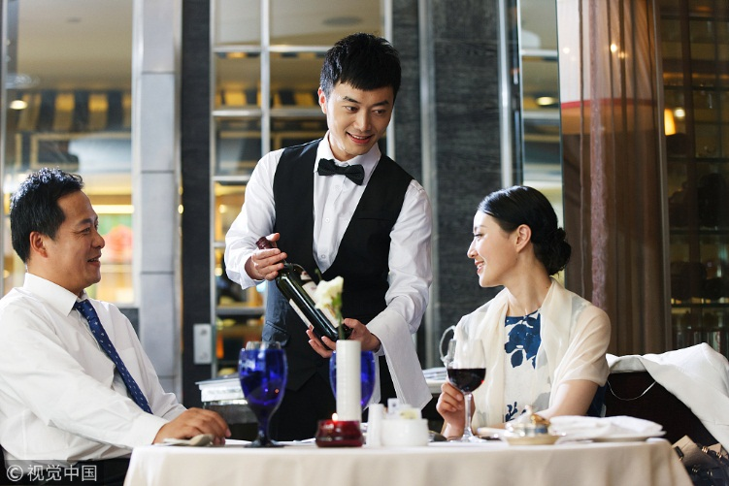


模块一：餐饮服务——职业基本功
误区纠正：服务 ≠ 端盘子，而是全过程体验管理。
餐前准备
餐中服务
餐后收尾
热情迎宾与微笑服务
专业引座安排
精准点餐推荐
主动巡台添水
及时应答需求
关注细节服务
高效结账服务
礼貌送客
妥善处理投诉
培养目标：高职培养的不是“体力服务员”，而是懂礼仪、会沟通、能处理问题的专业服务人才。
Notes:
很多同学有个误区，认为服务就是端盘子。今天我明确告诉大家：餐饮服务是全过程的体验管理。我们重点学习餐前的迎宾、引座、点餐推荐；餐中的巡台、应答、细节服务；以及餐后的结账、送客和投诉处理。高职培养的不是“体力服务员”，而是懂礼仪、会沟通、能处理问题的专业服务人才。

Slide 8







模块二：数字化经营——职场竞争力
数字化经营核心内涵
本学期重点掌握技能
工具提效：利用数字化工具优化流程，提升运营效率
智能点餐与收银：熟练操作主流POS系统，掌握点餐流程优化
数据决策：摒弃经验主义，基于客观数据进行科学决策
线上渠道运营：外卖平台管理、团购活动策划及评价维护
线上流量：拓展外卖、团购等线上渠道，获取增量客流
会员体系与营销：设计会员权益，实施精准营销活动
会员复购：构建会员体系，提升用户粘性与复购率
营业数据分析：读懂核心经营报表，发现问题并制定对策
核心目标：未来你当店长，不靠感觉，靠数据！
Notes:
什么是数字化经营？通俗讲就是：用工具提高效率，用数据做决策，用线上渠道做流量，用会员体系做复购。本学期我们重点掌握智能点餐和收银系统的操作，学习外卖、团购和线上评价的管理方法，掌握会员体系与精准营销的技巧，并且要能看懂、会用营业数据。我们的目标是，以后大家当了店长，做决策不靠感觉，靠数据。

Slide 9
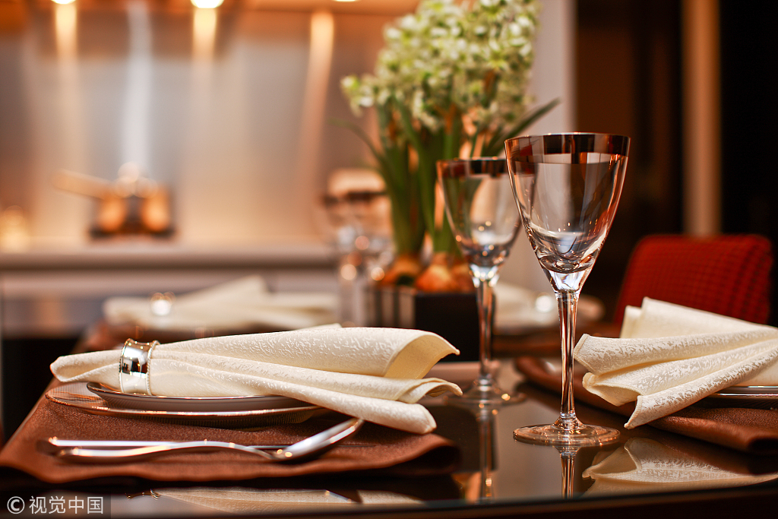



课堂互动：校园餐厅小方案
互动任务：假如你在校门口开一家餐厅...
你会用哪些服务+数字化方法，让生意更好？请分组讨论并构思方案。
服务维度 (Service)
数字化维度 (Digital)
服务态度：热情周到，微笑服务
运营规范：出餐流程标准，注重细节
环境管理：保持卫生，打造舒适就餐区
便捷体验：扫码点单，减少排队等待
营销推广：线上优惠活动，评价管理
用户留存：建立会员体系，沉淀私域流量
Notes:
现在我们来做一个1分钟的小组任务：假如你在校门口开一家餐厅，你会用哪些服务和数字化方法，让生意更好？给大家1分钟时间讨论一下。（等待1分钟）好，时间到。我简单总结一下大家可能想到的方法：服务上，要做到热情、规范、注重细节和卫生；数字化上，可以采用扫码点单、推出线上优惠、积极管理线上评价、建立会员体系进行留存。这些都是我们这学期要重点练习的实战能力。

Slide 10



本学期教学内容安排
01. 餐饮服务礼仪与标准流程
02. 中餐/西餐实务操作
规范服务仪态，掌握标准化接待流程，提升职业素养与沟通能力。
涵盖中西餐摆台、上菜服务及酒水服务等核心技能的实操训练。
03. 数字化工具实操
04. 门店运营与综合实训
熟练掌握餐厅管理系统、点餐APP等数字化工具的应用与操作。
模拟真实门店运营场景，进行客流管理、突发状况处理等综合演练。
教学模式：理论够用 · 实训为主 · 案例驱动 · 岗课对接
Notes:
本学期的教学内容分为四大模块：第一，餐饮服务礼仪与标准流程；第二，中餐和西餐的实务操作；第三，数字化工具的实操训练；第四，门店运营与综合实训。我们的教学模式是：理论够用、实训为主、案例驱动、岗课对接，确保大家学到的都是实用技能。

Slide 11
目录
Contents
01
02
03
04
初识餐饮
初识中西餐知识
初识酒水
练就餐饮服务技能

Slide 12
06
05
07
学做中餐服务
学做西餐服务
学做其他服务
08
09
10
宴会筹划与管理
现代餐厅管理
餐饮数字化营销

Slide 13








学习要求与考核方案
考核构成
学习行为规范
平时成绩 50%
遵守作息：不迟到、不早退，按时出勤
包含出勤、课堂表现、作业提交及实训参与
实训态度：认真参与实操，注重动手能力
实操技能 30%
重点考察服务流程规范性与工具操作熟练度
职业素养：尊重职业，树立专业服务意识
期末成果 20%
服务意识：尊重顾客，践行服务礼仪规范
独立完成餐饮数字化小方案设计与展示
Notes:
关于学习要求和考核方案，我们采用高职标准：平时成绩占50%，包括出勤、课堂表现、作业和实训；实操技能占30%，主要考察服务流程和工具操作；期末成果占20%，要求大家完成一个餐饮数字化小方案。学习上，希望大家做到不迟到早退，认真参与实训，尊重我们的职业，尊重每一位顾客。

Slide 14





职业发展与课程思政
01 未来岗位发展路径
服务员
领班
主管
店长
运营经理
02 课程思政核心要素
服务精神
技术素养
培养目标
坚持服务讲温度、诚信、责任，培养学生的职业素养与人文关怀。
强调技术讲学习、创新、精进，鼓励学生掌握数字化技能，追求卓越。
致力于培养有匠心、懂数字、能上岗的新时代高素质技术技能人才。
Notes:
在职业发展方面，大家可以从服务员做起，逐步晋升为领班、主管、店长，甚至运营经理。同时，我们的课程也融入了思政元素：服务要讲温度、诚信和责任；技术要讲学习、创新和精进。希望大家都能成为有匠心、懂数字、能上岗的新时代高职人才。

Slide 15




总结与寄语
时代趋势
课程核心
未来寄语
餐饮已进入数字化时代，不学习就会被淘汰。
这门课教会你：做好服务，用好数字。
希望这学期结束，大家都能成为企业抢着要的餐饮数字化人才。
Notes:
最后，我用三句话总结今天的课程：第一，餐饮已进入数字化时代，不学习就会被淘汰；第二，这门课将教会大家如何做好服务，如何用好数字；第三，希望这学期结束，大家都能成为企业抢着要的餐饮数字化人才。今天的课就到这里，谢谢大家！

Slide 16
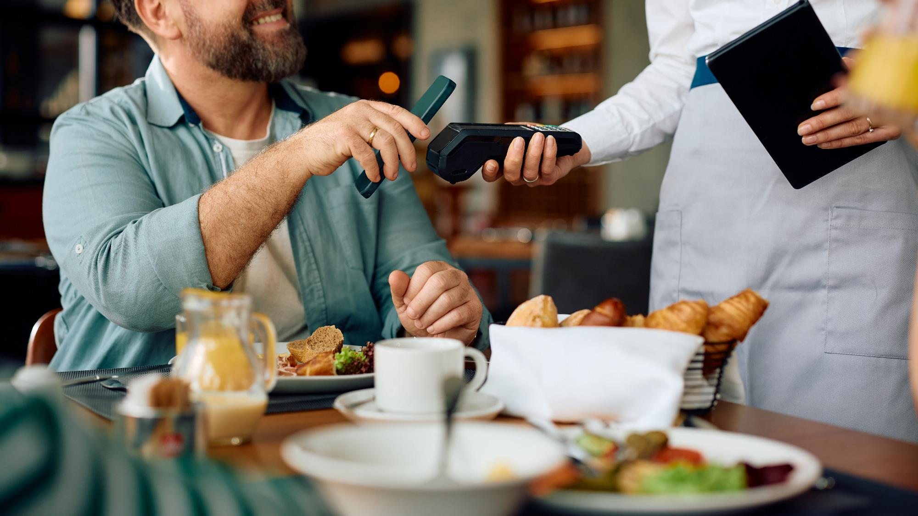

谢谢观看！

